Slide 1
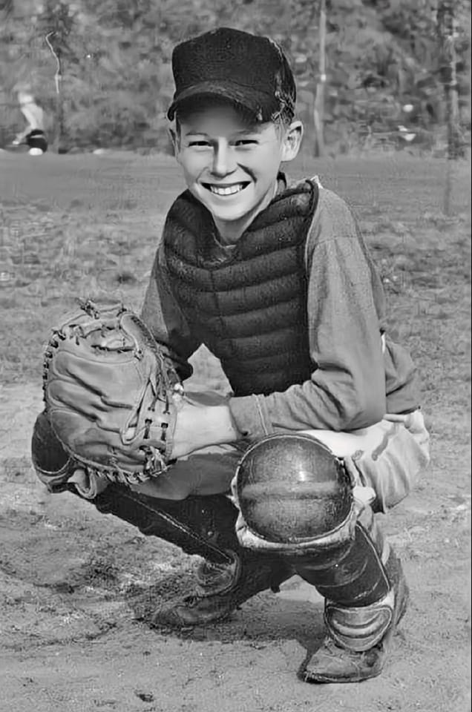
Swa ‘Ringo’ Tanghe
Straffe speler, topcatcher ❤❤
Toffe vriendelijke kerel !
Samen op Europese kampioen mee gespeeld in
De jaren1954 of 55 geweldige gast

Slide 2
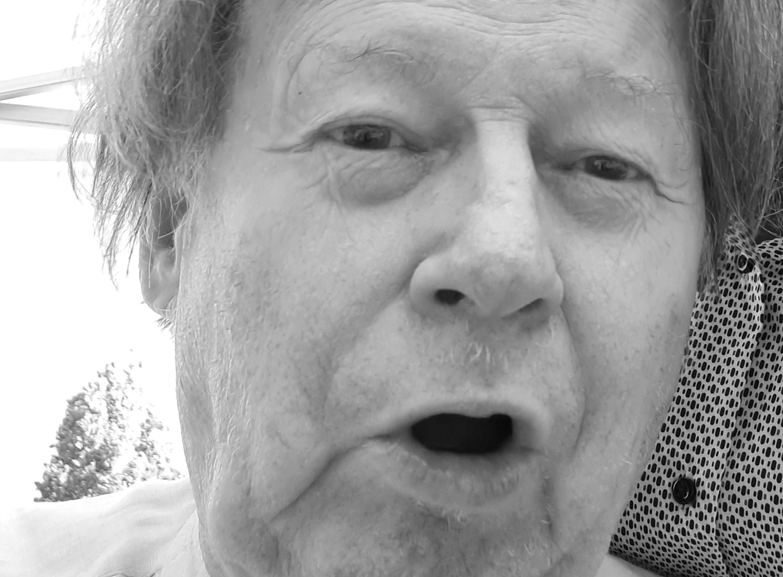
altijd vriendelijk en goedlachs, het ga je goed aan de overkant Swake....
Samen nog in de Babe Ruth League kampioen rond 1961 en ontvangen op den Coca Cola en op het stadhuis in die tijd.

Slide 3
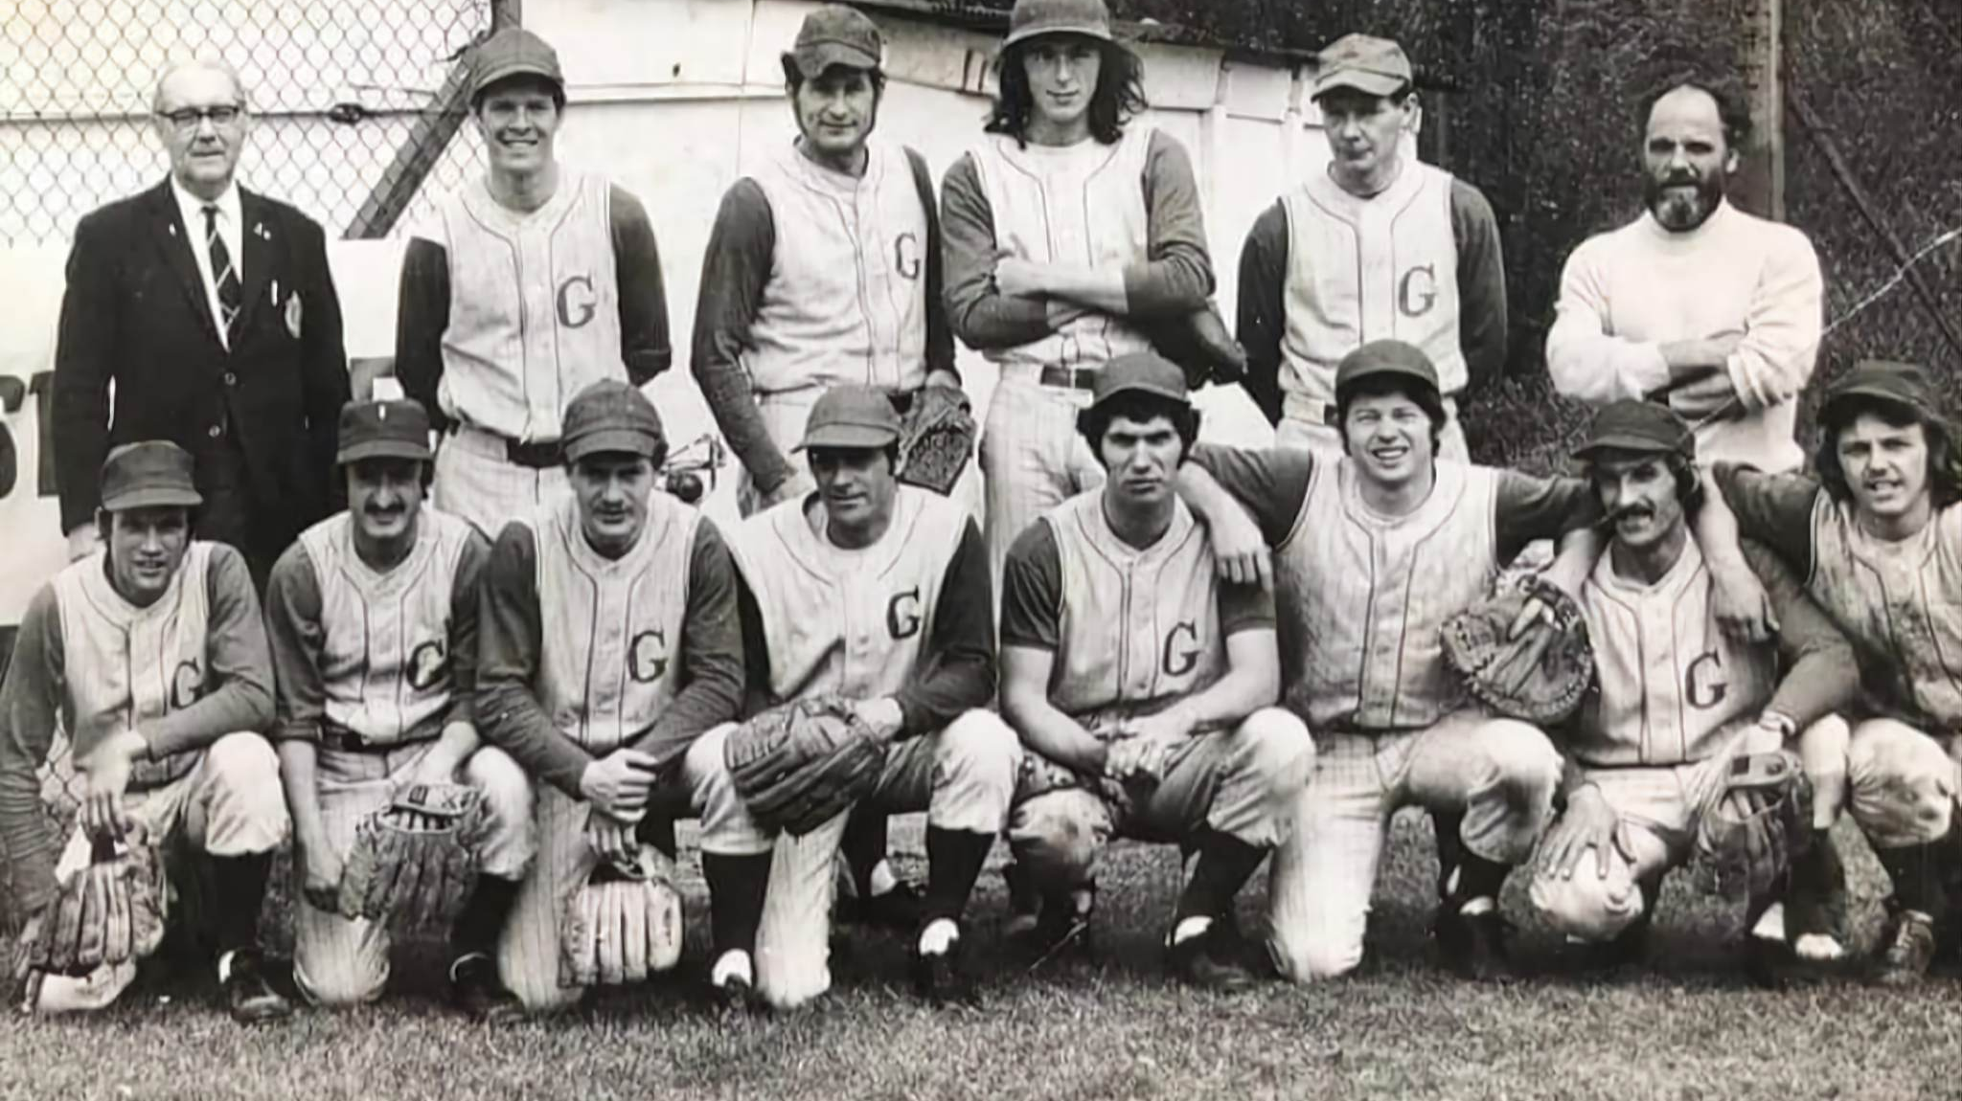
We zullen je nooit vergeten Swa RIP makker 💜💜💜

Slide 4
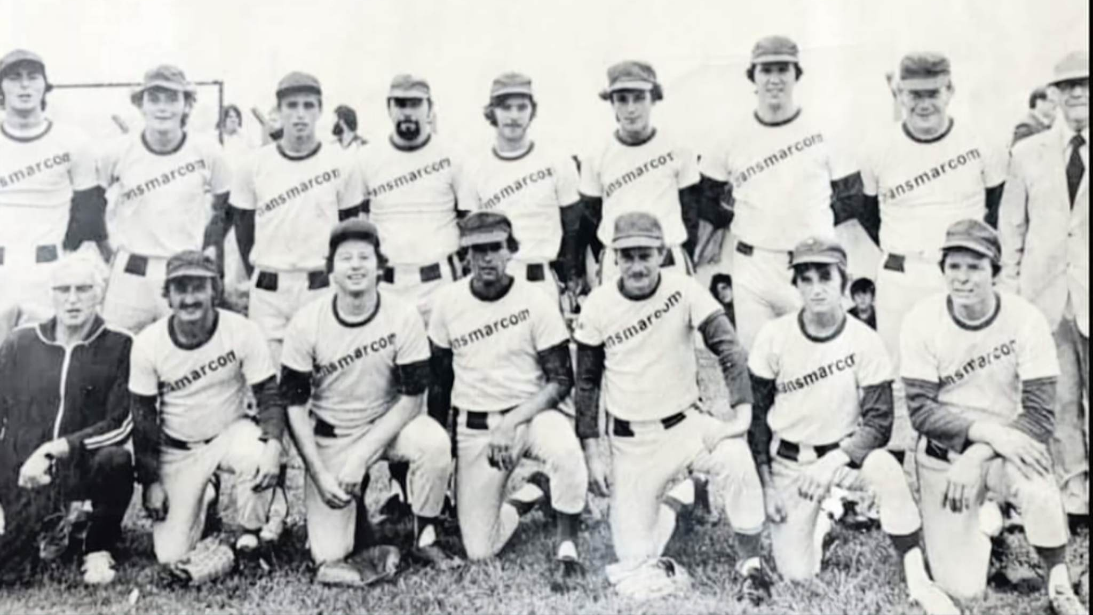
Beste catcher ooit 😪

Slide 5
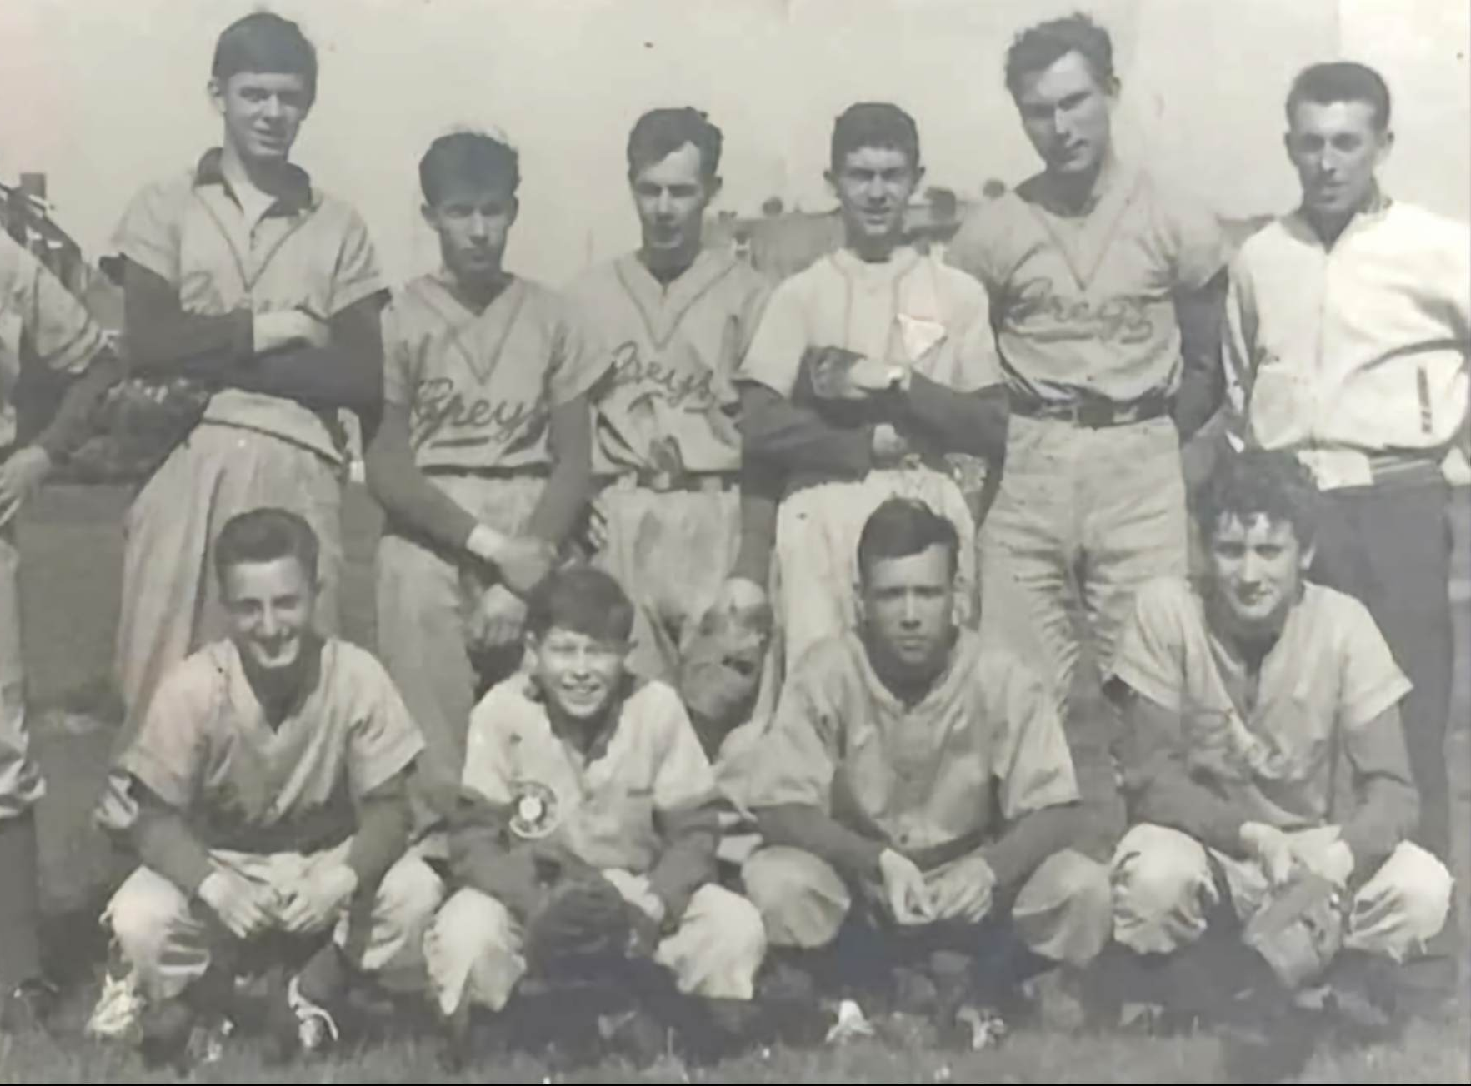
Swake, zal u nooit vergeten
Zalige sportman en mens!!! Rust zacht swake! Blij je gekend te hebben!

Slide 6
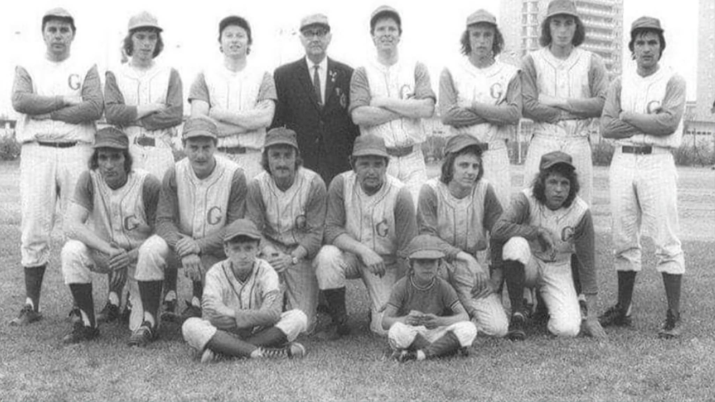
Ik heb er mijn hele BRL mee gedeeld

Slide 7
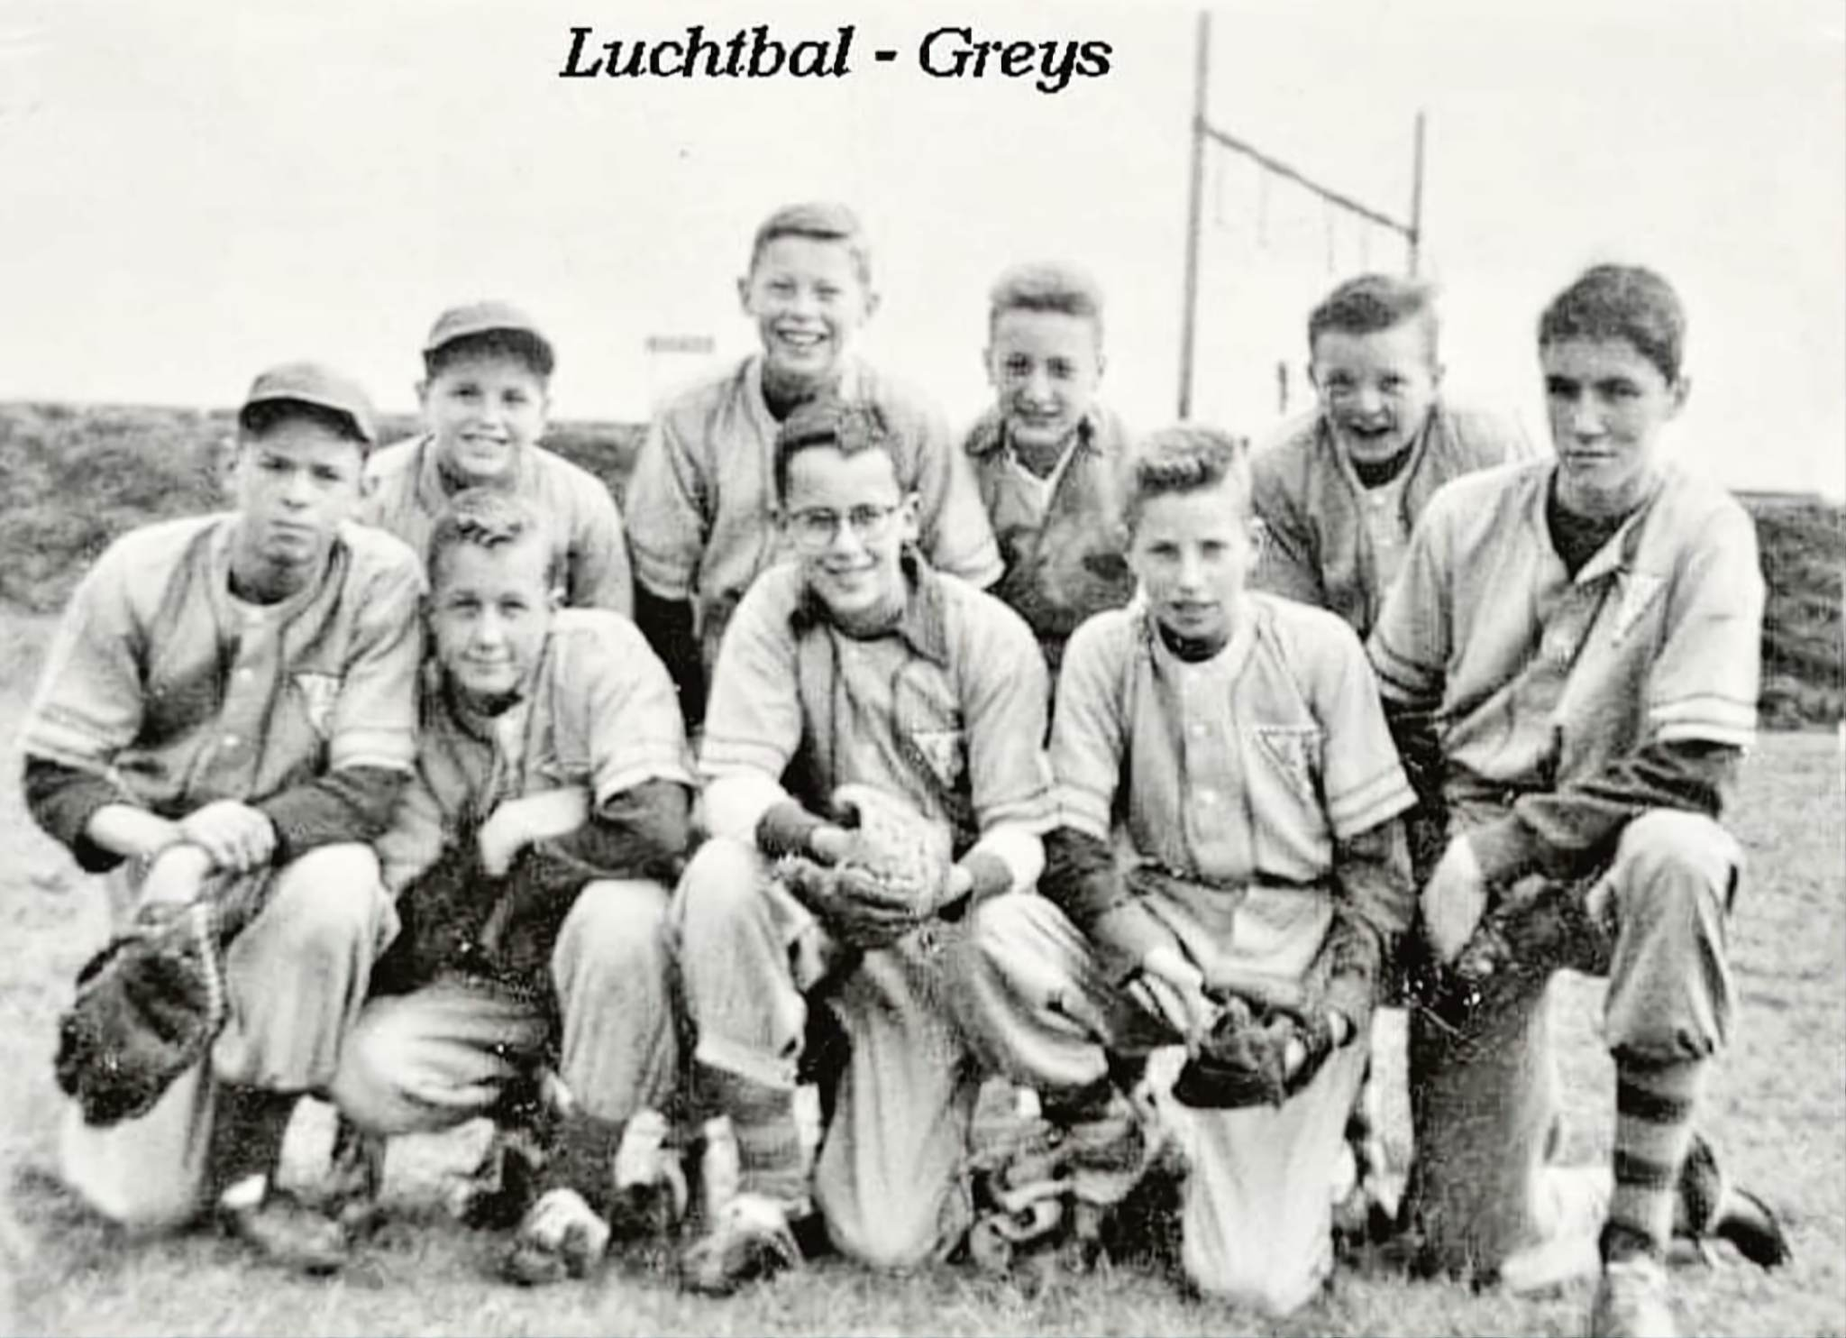
Lang geleden dikwijls met de Swa op het terras gezeten in de L' Excelsior in Brasschaat, verhalen ophalen over de Baseball van Luchtbal Greys, hij stond altijd klaar om een goei pint te drinken met de vrienden, een topkerel 🥲🥲

Slide 8
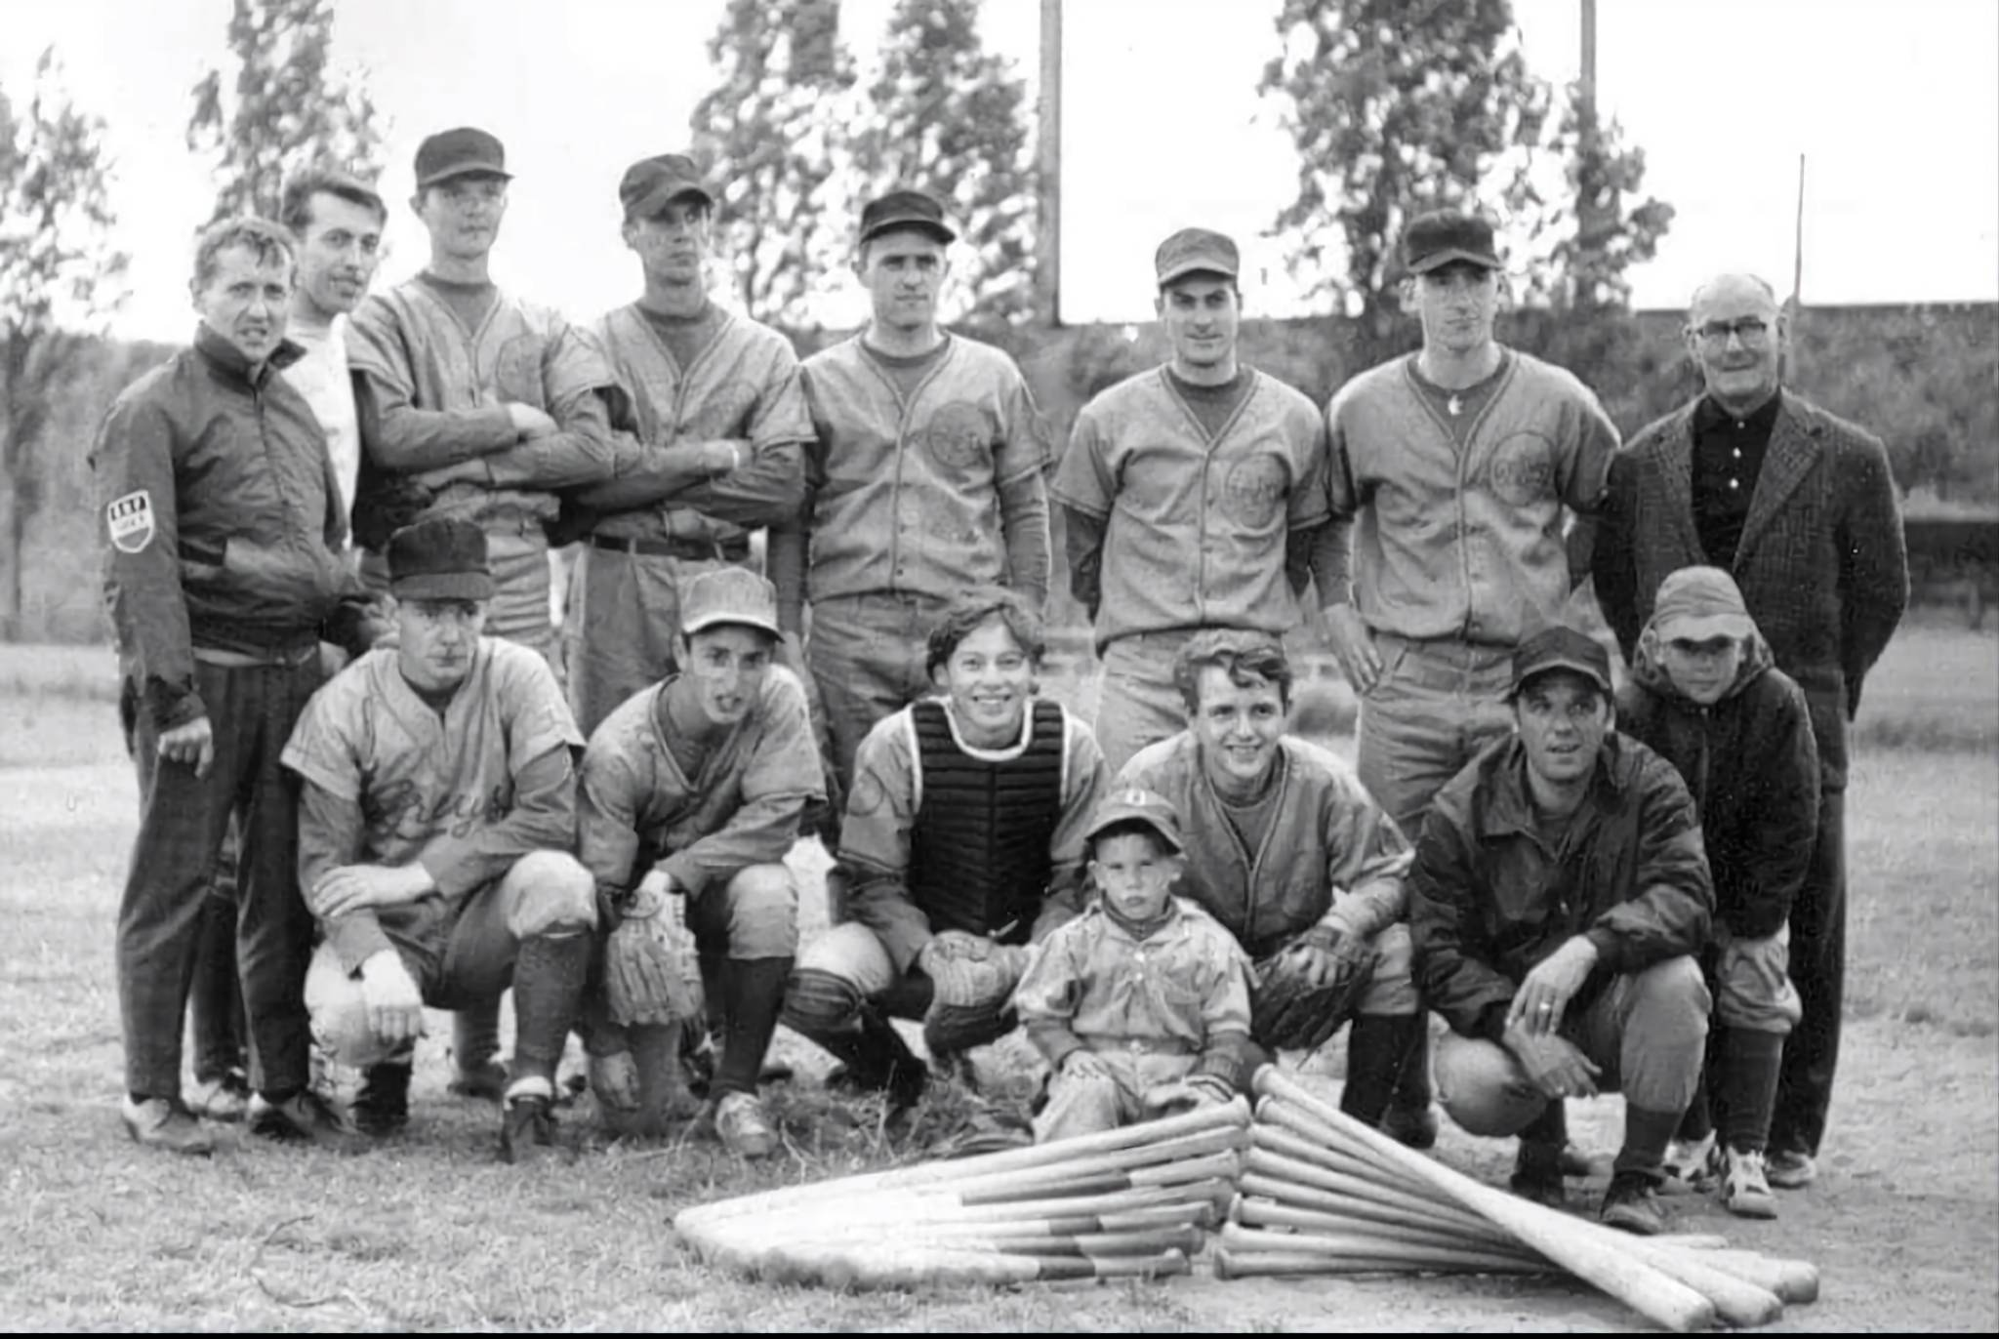
Fantastische catcher en slagman veel van geleerd, rust zacht vriend!
Glimlach om nooit te vergeten 💚💚
We zullen hem nooit vergeten! 😉
Die lach was eigen aan hem

Slide 9
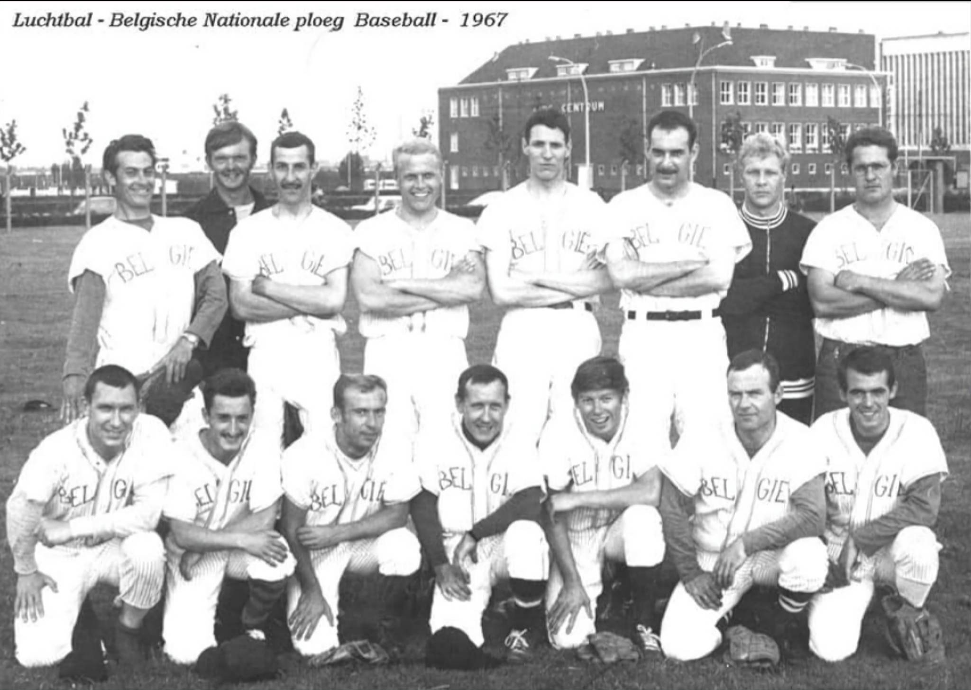
Toffe pee tot helemaal op het einde. Altijd goedlachs altijd te vinden voor een goei pint . RIP Swake
Een speler om nooit te vergeten 😥😥

Slide 10
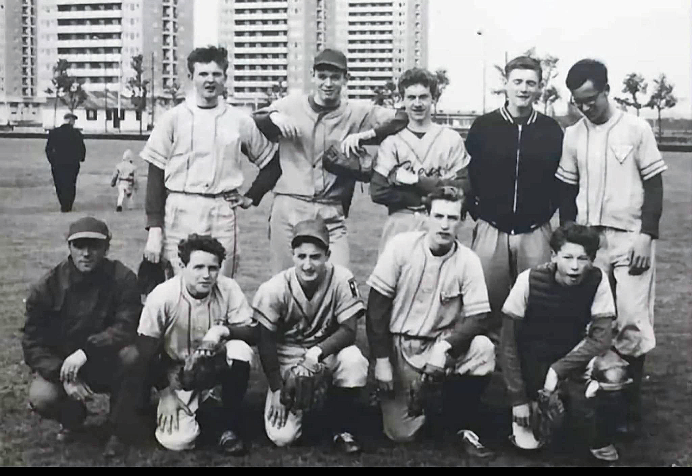
Was een toffe gast . RIP Coike
Pracht kerel en goede vriend ,ik zal je missen Swa.
De enige 'Catcher' die nooit een schelp droeg, respect Swake, rust zacht !
Geweldige gast en catcher. Rust zacht💜🙏🍀

Slide 11
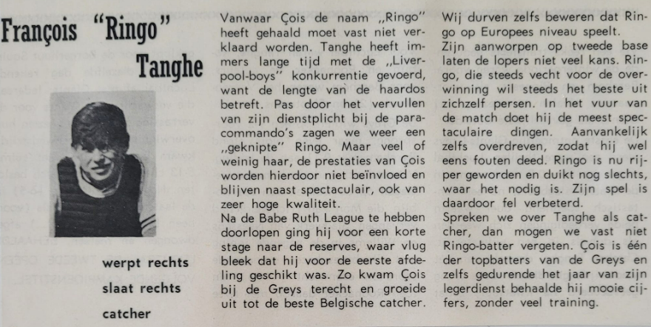

Slide 12
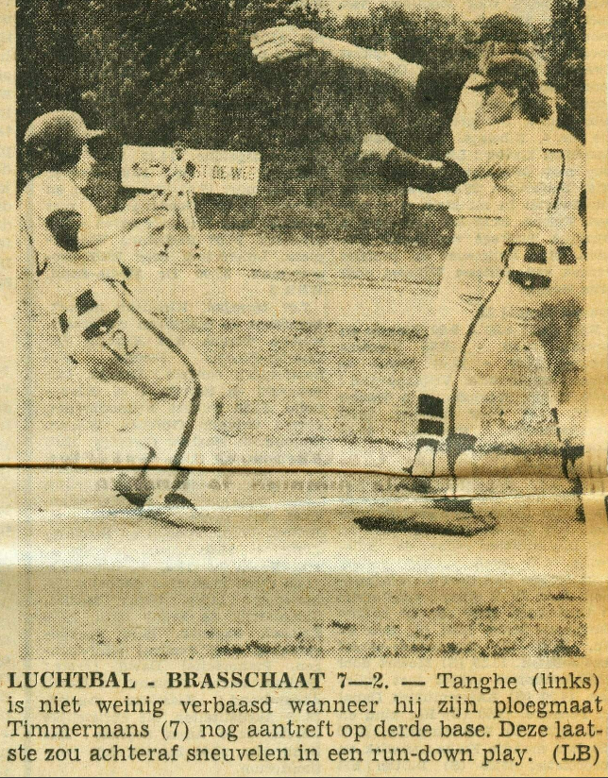
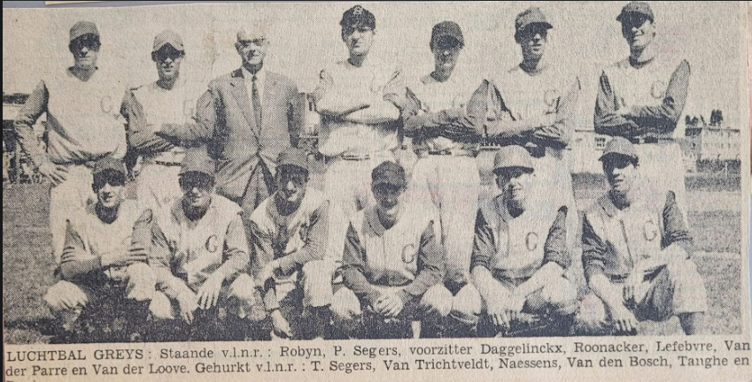

Slide 13
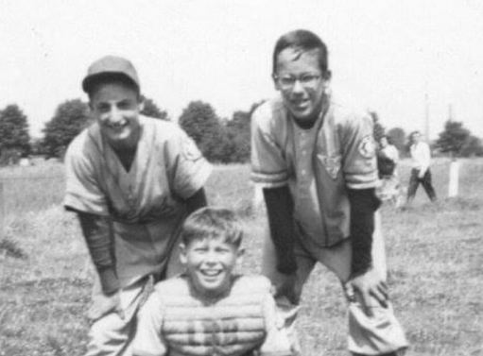

Slide 14
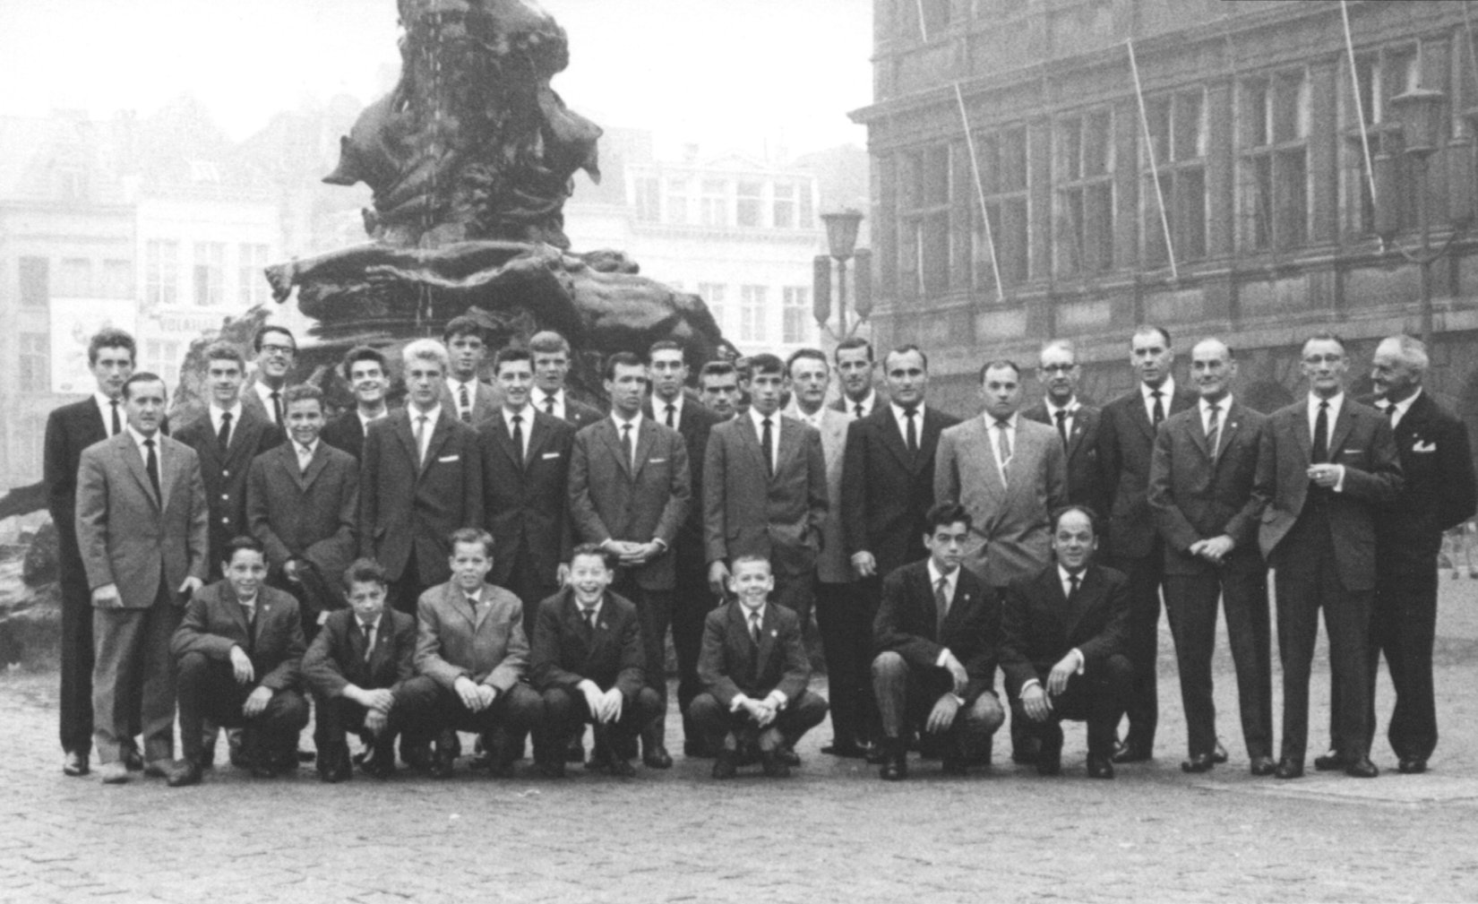
Schitterend en zie die lach van de Swa zo was hij 👍👍👍💪💪😢16 jaar en al mee op de kampioenen foto 👍❤️

Slide 15
